Slide 1






Slide 2


Slide 3
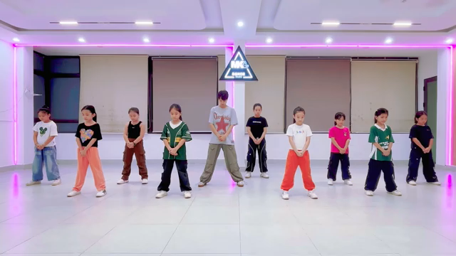

Slide 4


Slide 5
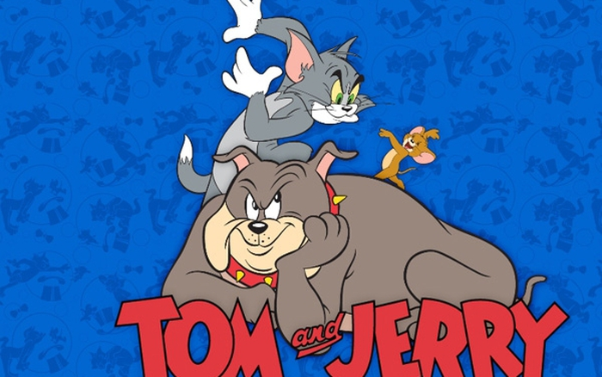

Yêu cầu: Giới thiệu một bộ phim mà em yêu thích.

Slide 6
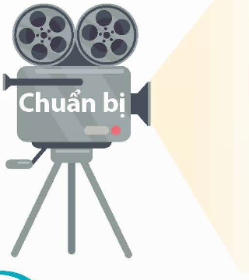

1. Chuẩn bị.
G: phim hoạt hình, phim tài liệu, phim khoa học,…
Chọn bộ phim giới thiệu
G: đạo diễn, nhân vật, nội dung phim,…
Tìm thông tin để trình bày
Sắp xếp thông tin
G: vẽ sơ đồ tư duy,…
Tìm phương tiện để hỗ trợ trình bày
G: tranh ảnh minh họa,…

Slide 7
Em tiến hành chuẩn bị dựa vào gợi ý.
- Chọn bộ phim:
Phim điện ảnh Giải phóng Sài Gòn- Thông tin trình bày:
+ Phim gồm các nhân vật và diễn viên: NSƯT Hà Văn Trọng vai Tổng bí thư Lê Duẩn, NSƯT Khương Đức Thuận vai Đại tướng Võ Nguyên Giáp, NSND Hoàng Quân Tạo vai Phạm Hùng - Bí thư Trung ương Cục Miền Nam, Dương Trọng Hiếu vai Lê Đức Thọ - Đặc phái viên Bộ chính trị
+ Nội dung phim: Phim tái hiện một số sự kiện lịch sử chính trong quá trình quân Giải phóng tiến vào thành phố Sài Gòn. Bắt đầu từ trận tấn công giải phóng Buôn Ma Thuột, khiến Việt Nam Cộng hòa phải cầu viện quân sự của Hoa Kỳ, đồng thời tìm cách cố giữ Huế và Đà Nẵng, đến trận đánh chiếm ngã ba Dầu Giây.

Slide 8



Slide 9
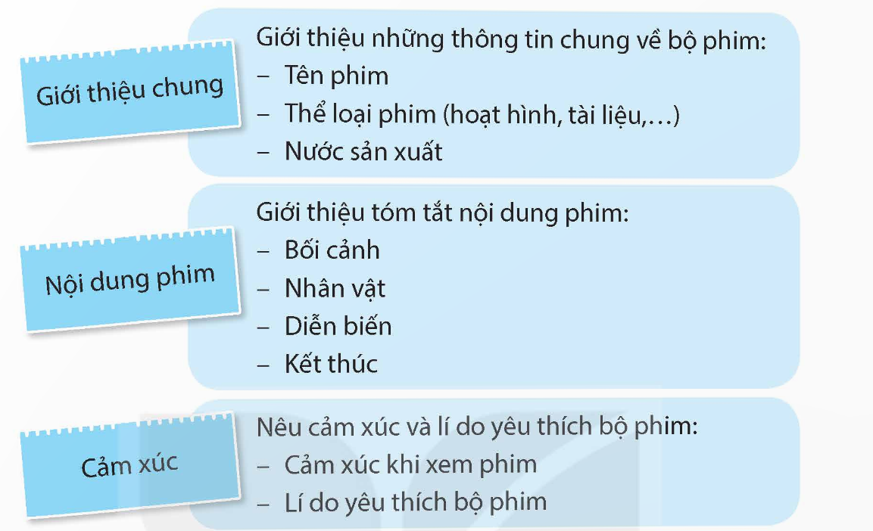
2. Trình bày.

Slide 10


Slide 12
– Giới thiệu chung: Phim điện ảnh Giải phóng Sài Gòn, đây là phim điện ảnh do Việt Nam sản xuất. Bộ phim có độ dài 120 phút, được công chiếu vào 30 tháng 4 năm 2005.
– Nội dung phim:
+ Bối cảnh phim: Phim được Hãng phim Giải Phóng sản xuất nhằm kỷ niệm sự kiện 30 tháng 4 năm 1975. Phim sản xuất dựa trên tác phẩm Sài Gòn - Bản hùng ca của nhà văn Hoàng Hà nhưng có lược bớt một số đoạn. Phim được đầu tư 12,5 tỷ VND và sản xuất trong thời gian dài kỷ lục là 13 năm. Phim được công chiếu lần đầu nhân kỷ niệm 30 năm sự kiện 30 tháng 4 (30/4/1975 - 30/4/2005) và được công chiếu hằng năm vào dịp này.+ Phim gồm các nhân vật và diễn viên: NSƯT Hà Văn Trọng vai Tổng bí thư Lê Duẩn, NSƯT Khương Đức Thuận vai Đại tướng Võ Nguyên Giáp, NSND Hoàng Quân Tạo vai Phạm

Slide 13
Hùng - Bí thư Trung ương Cục Miền Nam, Dương Trọng Hiếu vai Lê Đức Thọ - Đặc phái viên Bộ chính trị
+ Diễn biến trong phim: Phim tái hiện một số sự kiện lịch sử chính trong quá trình quân Giải phóng tiến vào thành phố Sài Gòn. Bắt đầu từ trận tấn công giải phóng Buôn Ma Thuột, khiến Việt Nam Cộng hòa phải cầu viện quân sự của Hoa Kỳ, đồng thời tìm cách cố giữ Huế và Đà Nẵng, đến trận đánh chiếm ngã ba Dầu Giây nhằm chiếm Xuân Lộc, mở cánh cửa phía Đông để tiến vào Sài Gòn, rồi những trận pháo làm tê liệt sân bay quân sự Biên Hòa và Tân Sơn Nhất, đến việc Hoa Kỳ buộc Tổng thống Nguyễn Văn Thiệu từ chức để lập nội các mới do Dương Văn Minh đứng đầu, đến sự kiện quân đội Hoa Kỳ sơ tán khỏi Sài Gòn bằng trực thăng.

Slide 14
+ Kết thúc phim: Bao trùm lên tất cả những sự kiện của phim là kế hoạch của Bộ Chỉ huy Chiến dịch Hồ Chí Minh: tiến vào Sài Gòn bằng 5 mũi, chiếm 5 vị trí trọng yếu nhất, phối hợp với lực lượng biệt động trong thành phố, tiến thẳng vào dinh lũy cuối cùng của Việt Nam Cộng hòa, buộc Tổng thống Dương Văn Minh phải đầu hàng vô điều kiện mà Sài Gòn vẫn còn nguyên vẹn.
– Cảm xúc:
+ Cảm xúc của em rất tự hào và yêu mến các nhân vật lịch sử đã lãnh đạo, tiến tới giải phóng Sài Gòn thành công.
+ Em yêu thích bộ phim vì được chứng kiến lịch sử tái hiện lại. Dễ hiểu lịch sử hơn là đọc các thông tin bằng chữ trong sách.

Slide 15



3. Đánh giá.

Slide 16

Kể cho người thân nghe nội dung vở kịch Sự tích chú Tễu.
Trao đổi với người thân về ý nghĩa của vở kịch.

